Slide 1
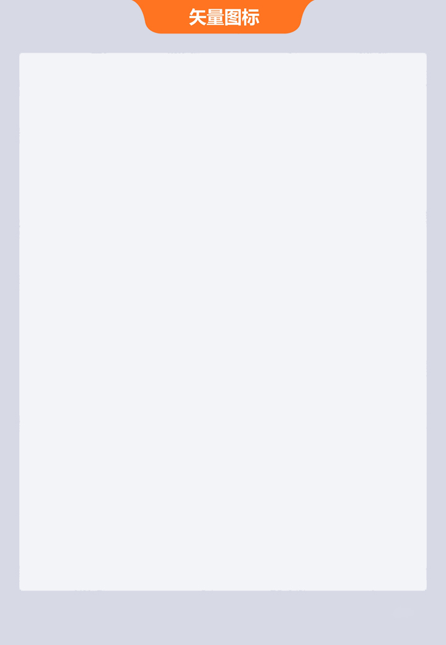

基本信息
通用
兴趣爱好
更多模板请登录锤子简历：www.100chui.com
更多图标请登陆阿里素材库，下载svg，打开复制到这里再右键-编辑图片-转为形状使用

